Slide 1

عَشَاءِ عُرْسِ الْحَمَلِ
77
د. ريك جريفيث• مركز الدراسات اللاهوتية الأردني• BibleStudyDownloads.org

Slide 2
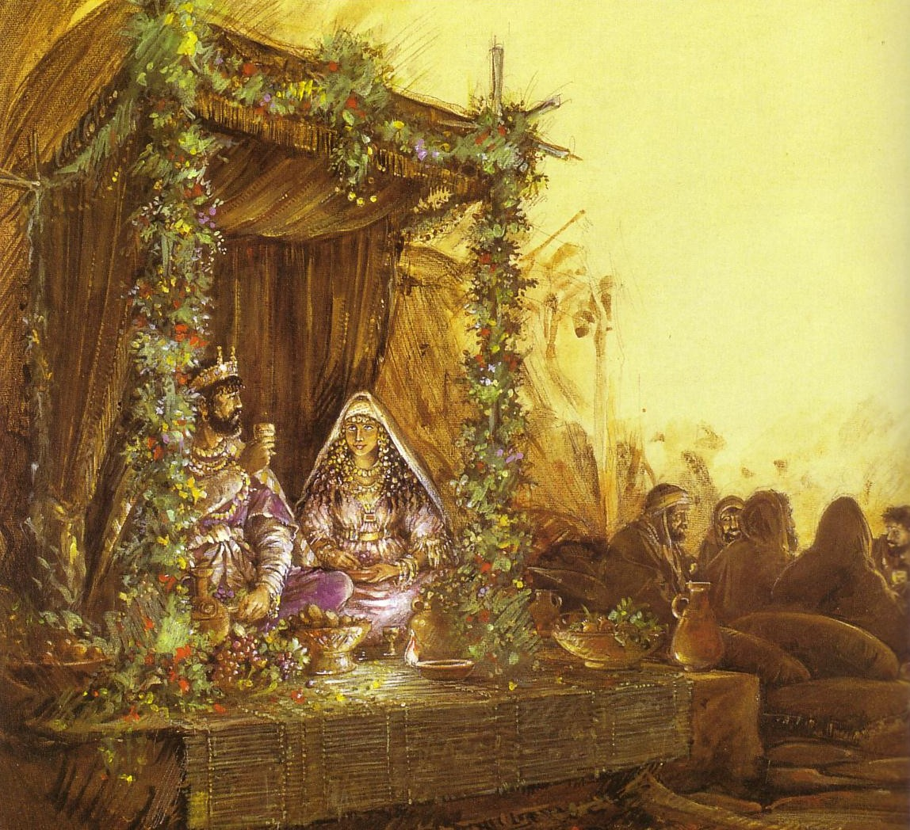
خلفيات الزواج
في الأدب اليهودي
يصوّر الزواج محبة
المسيح للكنيسة (أفسس 5)
ترتيب عادات الزواج
توازي علم الأمور الأخيرة
في الكنيسة

Slide 3
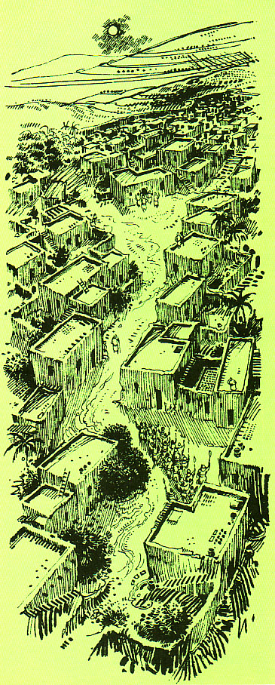
موكب الزفاف
في القرن الأول
77
بيت العريس
(في بيت والده)
موكب العريس يوازي
عودة المسيح
لعروسه الكنيسة.
عند الاختطاف،
سيأتي ليعيد
المؤمنين إلى بيت الآب.
بيت العروس
Notes:
3

Slide 4
Marriage & the Church Timeline
الزواج والمخطط الزمني للكنيسة
78
الاختيار الله الآب أختار هؤلاء ليخلصو (أف 1: 5، 11) | الشراء دفع المسيح دمه للآب لفداء الكنيسة (1بط 1: 18) | العلامة بدأ العهد الجديد بكأس العشاء (لو 22: 20) | واجبنا القداسة للمسيح في عصر الكنيسة (2كو 11: 2) | واجب المسيح إعداد السماء للكنيسة حتى يعود (يو 14: 1- 3) | الاختطاف يحضر المسيح كنيسته إلى السماء في وقت غير متوقع مع الهتاف (1تس 4: 14- 18) | العرس تطهير الكنيسة وإحضارها دون دنس (مكافأة) في السماء (أف 5: 26) | العشاء القادم تتحد الكنيسة مع المسيح وتمجده لأنه يمنح البر (رؤ 19: 7- 9) | المجئ الثاني والعشاء يعود القديسين إلى الأرض مع المسيح ليملكوا معه (رؤ 19: 11؛ 20: 6)
عصر الكنيسة
الضيقة
الألفية
((الفصل بين الكنيسة والمسيح)
فترة الخطوبة
(الفصل بين العريس والعروس)
الأختيار (شدوخيم) يختار الأب عروسًا لإبنه (طو 4: 12- 13؛ 7: 9-13؛ جا 7: 23؛ سي 7: 25؛ مشنا كدوشين 2: 1) | الشراء (مهر) يدفع العريس لوالد العروس ذهب وفضة أو خدمة كمهر (طو 28: 1؛ يوبيل 28: 2) | العلامة (كتوبا) يبدأ عهد الزواج بالعقد وكأس الخطوبة (طو 7: 14- 15؛ مشنا كدوشين 2: 2؛ كتوبا 1: 22) | واجب العروس (قدشيت) الحفاظ على العذرية (المخصصة للعريس) لمدة سنة (مشنا سوتا 1: 1، 5؛ 5: 1؛ سي 45: 10) | واجب العريس (هوباه) تجهيز غرفة الزفاف ومكان في منزل والده (1 مك 3: 56؛ 2 أخنوخ 61: 2) | موكب الزفاف (نسويم) وصول العريس بشكل غير متوقع إلى بيت والده ودعوة العروس لمرافقته (آدم وحواء 22: 3؛ 4 عزرا 6: 23) | العرس شيفا براخوت = 7 بركات الزواج) غسل العروس، ومزينة يقدمها العريس على أنها عذراء وجميلة (طو 7: 13) ويعلن أنه متزوج | عشاء العرس الجماع (مشنا كتوبوث 1: 1؛ 3 مك 1: 19، 4: 6) بدء الوليمة لمدة 7- 14 يومًا (طو 8: 19- 20؛ 9: 6)؛ يعطى الكتان الأبيض للضيوف وتتم الإشادة بالعريس على جمال العروس | الحياة الزوجية يعيش العريس والعروس في المجتمع ليخدما الله معًا (تك 2: 24؛ مت 19: 4- 6) 9th ed. 22-May-03

Slide 5

و الأموات في المسيح سيقومون أولاً
(1 تس 4: 16ب)
Notes:
But what happens to the bodies of these who have died? Are they changed? (RAPTURE transformation of the body= farmer's wife in elevator).
For sure! Read 1 Corinthians 15:50-55.
Exactly how these bodies are reassembled and resurrected is not stated.

Slide 6
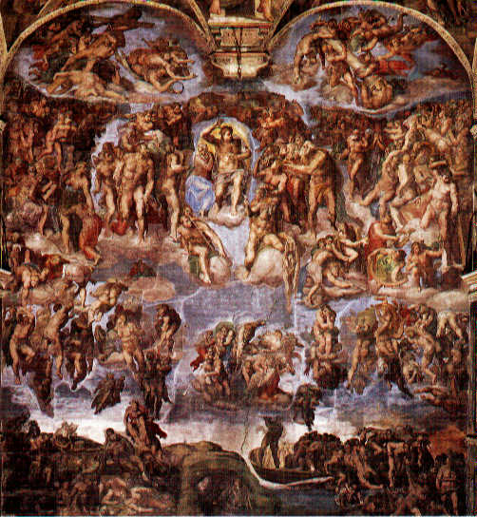
"الدينونة"
في كنيسة
سيستين

Slide 7

المجئ الثاني
(رؤ 9: 11- 20)

Slide 8
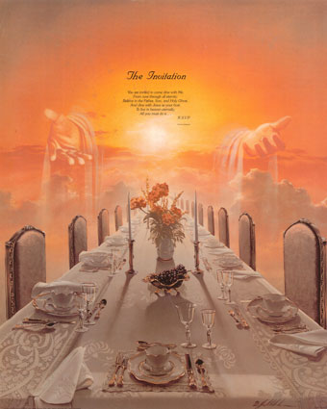
رؤيا ١٩ : ٧-٩
415
    « لِنَفْرَحْ وَنَتَهَلَّلْ وَنُعْطِهِ الْمَجْدَ، لأَنَّ عُرْسَ الْحَمَلِ قَدْ جَاءَ، وَامْرَأَتُهُ هَيَّأَتْ نَفْسَهَا.
    ٨ وَأُعْطِيَتْ أَنْ تَلْبَسَ بَزّاً نَقِيّاً بَهِيّاً، لأَنَّ الْبَزَّ هُوَ تَبَرُّرَاتُ الْقِدِّيسِينَ».
    ٩ وَقَالَ لِيَ:
    «اكْتُبْ: طُوبَى لِلْمَدْعُوِّينَ إِلَى عَشَاءِ عُرْسِ الْحَمَلِ».
    وَقَالَ:
    «هَذِهِ هِيَ أَقْوَالُ اللهِ الصَّادِقَةُ».
Notes:
8

Slide 9
اختطاف ما قبل الضيقة
209
361
المجيء الثاني
الإختطاف
الضيقة
الألفية
عصر الكنيسة
المملكة الأبدية
7 سنوات
1000 سنة
الدينونة

Slide 10
التباينات بين العرس والعشاء (19: 7- 9)
416
الرمز | العرس | العشاء
العدد | 7 | 9
الزمن | أورست (الماضي) | الحاضر
المشاركة | الكنيسة كالعروس | إسرائيل كالضيوف
الفترة الزمنية | الضيقة | الألفية
المكان | السماء | الأرض
الخصائص | الموكب، العرس | الأصدقاء المدعوين لوليمة العرس
التفسير | إحضار العروس/الكنيسة إلى منزل الأب | تقديم العروس/الكنيسة للأصدقاء/إسرائيل
السِفر | رو 7: 1-4؛ 1كو 6: 17؛ 2كو 11: 2؛ أف 5: 27 | إش 25: 6- 8؛ مت 8: 11؛ 26: 29؛ لو 12: 35- 37
Notes:
10
NLT adds "feast" to 19:7

Slide 11
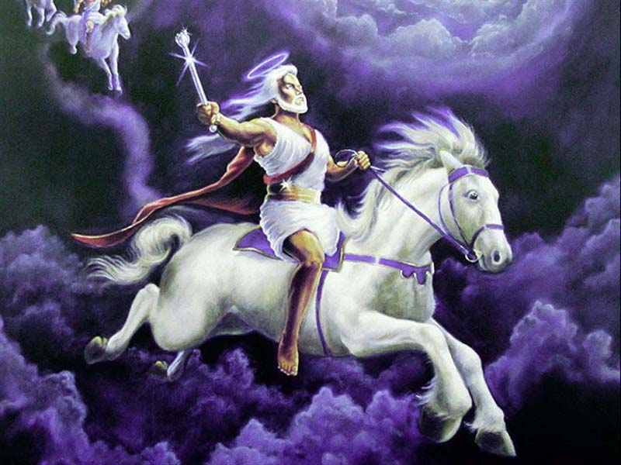
رؤيا ١٩ : ١١
فَرَسٌ أَبْيَضُ وَالْجَالِسُ عَلَيْهِ يُدْعَى أَمِيناً وَصَادِقاً
417

Slide 12
السؤال الأهم في الحياة
417
ماذا ستفعل مع يسوع؟
نعم
كلا
?
هل يسوع هو الله الذي صار إنسانًا؟
هل مات يسوع من أجل خطاياك؟
هل قام يسوع من الموت؟
هل تثق بيسوع؟
هل منحك يسوع الحياة الأبدية؟
هل سيعود يسوع إلى الأرض من أجلك؟
Notes:
ما هو السؤال الأهم في الحياة؟ (أحصل على الإجابة في الفصل)
لايهم كثيرًا كيف تجيب على معظم الأسئلة في الحياة، لكن هذا السؤال هو رئيسي الذي يؤثر اآن وفي الأبدية.
كيف تجيب شخصيًا على كل من هذه الأسئلة الأخرى؟

Slide 13
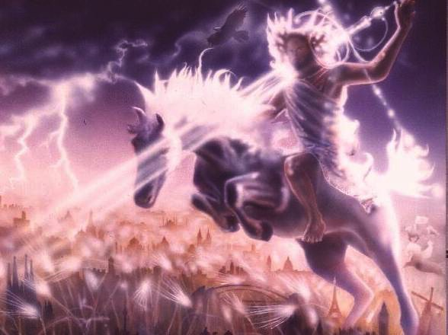
وَمِنْ فَمِهِ يَخْرُجُ سَيْفٌ مَاضٍ لِكَيْ يَضْرِبَ بِهِ الأُمَمَ.
417
رؤيا ١٩ : ١٥
وَهُوَ سَيَرْعَاهُمْ بِعَصاً مِنْ حَدِيدٍ، وَهُوَ يَدُوسُ مَعْصَرَةَ خَمْرِ سَخَطِ وَغَضَبِ اللهِ الْقَادِرِ عَلَى كُلِّ شَيْءٍ.
Notes:
13

Slide 14
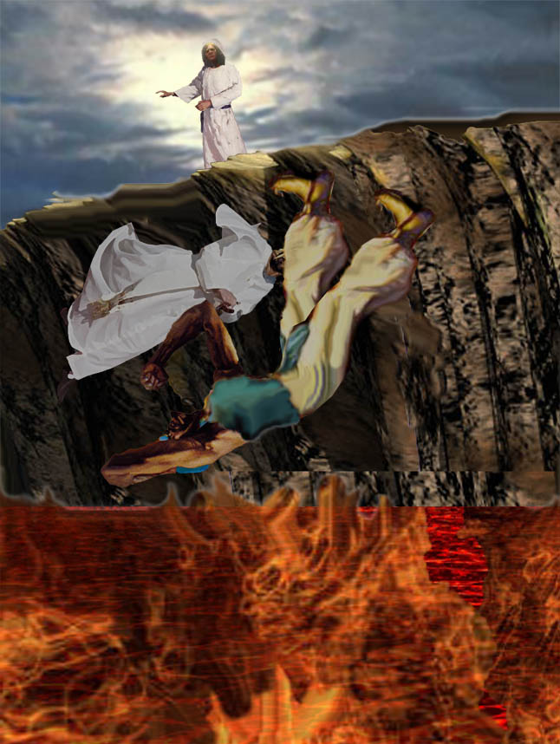
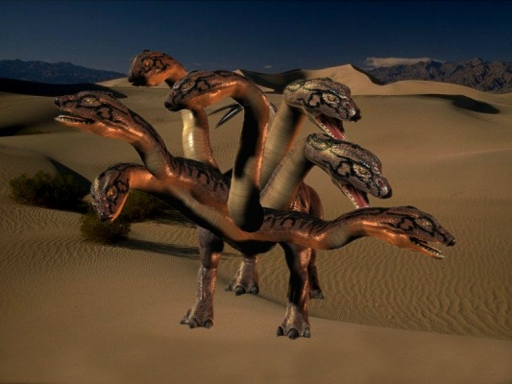
إلقاء الوحش والنبي الكذاب في بحيرة النار المتقدة بالكبريت
(19: 20)
417

Slide 15
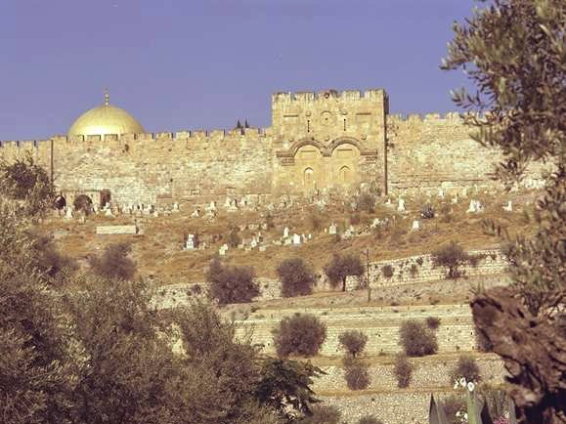
البوابة الشرقية
اشعياء ٢٥ : ٦-٨
وَيَصْنَعُ رَبُّ الْجُنُودِ لِجَمِيعِ الشُّعُوبِ فِي هَذَا الْجَبَلِ وَلِيمَةَ سَمَائِنَ وَلِيمَةَ خَمْرٍ عَلَى دُرْدِيٍّ سَمَائِنَ مُمِخَّةٍ دُرْدِيٍّ مُصَفّىً. وَيُفْنِي فِي هَذَا الْجَبَلِ وَجْهَ النِّقَابِ الَّذِي عَلَى كُلِّ الشُّعُوبِ وَالْغِطَاءَ الْمُغَطَّى بِهِ عَلَى كُلِّ الأُمَمِ. يَبْلَعُ الْمَوْتَ إِلَى الأَبَدِ وَيَمْسَحُ السَّيِّدُ الرَّبُّ الدُّمُوعَ عَنْ كُلِّ الْوُجُوهِ وَيَنْزِعُ عَارَ شَعْبِهِ عَنْ كُلِّ الأَرْضِ لأَنَّ الرَّبَّ قَدْ تَكَلَّمَ.

Slide 16
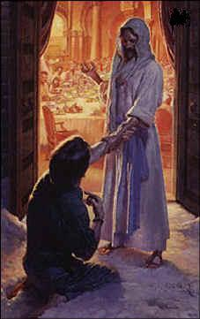
; متى ٨ : ١١; ٢٦ : ٢٩
متى ٨ : ١١
١١ وَأَقُولُ لَكُمْ: إِنَّ كَثِيرِينَ سَيَأْتُونَ مِنَ الْمَشَارِقِ وَالْمَغَارِبِ وَيَتَّكِئُونَ مَعَ إِبْراهِيمَ وَإِسْحاقَ وَيَعْقُوبَ فِي مَلَكُوتِ السَّمَاوَاتِ
متى ٢٦ : ٢٩
٢٩ وَأَقُولُ لَكُمْ: إِنِّي مِنَ الآنَ لاَ أَشْرَبُ مِنْ نِتَاجِ الْكَرْمَةِ هَذَا إِلَى ذَلِكَ الْيَوْمِ حِينَمَا أَشْرَبُهُ مَعَكُمْ جَدِيداً فِي مَلَكُوتِ أَبِي».

Slide 17
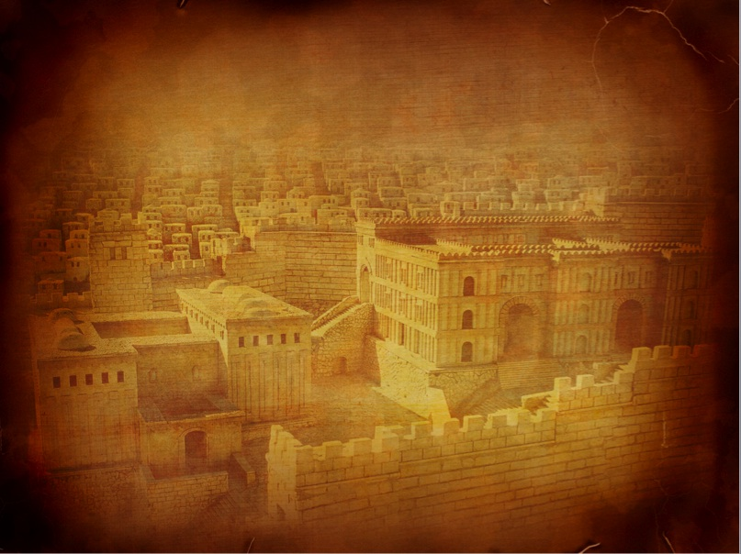
لوقا ١٢ : ٣٥-٣٨
٣٥ لِتَكُنْ أَحْقَاؤُكُمْ مُمَنْطَقَةً وَسُرُجُكُمْ مُوقَدَةً ٣٦ وَأَنْتُمْ مِثْلُ أُنَاسٍ يَنْتَظِرُونَ سَيِّدَهُمْ مَتَى يَرْجِعُ مِنَ الْعُرْسِ حَتَّى إِذَا جَاءَ وَقَرَعَ يَفْتَحُونَ لَهُ لِلْوَقْتِ. ٣٧ طُوبَى لأُولَئِكَ الْعَبِيدِ الَّذِينَ إِذَا جَاءَ سَيِّدُهُمْ يَجِدُهُمْ سَاهِرِينَ. اَلْحَقَّ أَقُولُ لَكُمْ إِنَّهُ يَتَمَنْطَقُ وَيُتْكِئُهُمْ وَيَتَقَدَّمُ وَيَخْدِمُهُمْ. ٣٨ وَإِنْ أَتَى فِي الْهَزِيعِ الثَّانِي أَوْ أَتَى فِي الْهَزِيعِ الثَّالِثِ وَوَجَدَهُمْ هَكَذَا فَطُوبَى لأُولَئِكَ الْعَبِيدِ.

Slide 18
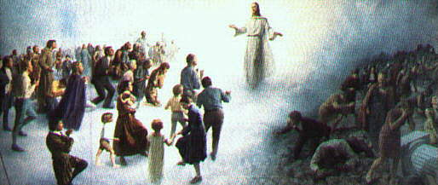
متى ٢٥ : ٣٣
فَيُقِيمُ الْخِرَافَ عَنْ يَمِينِهِ وَالْجِدَاءَ عَنِ الْيَسَارِ.

Slide 19
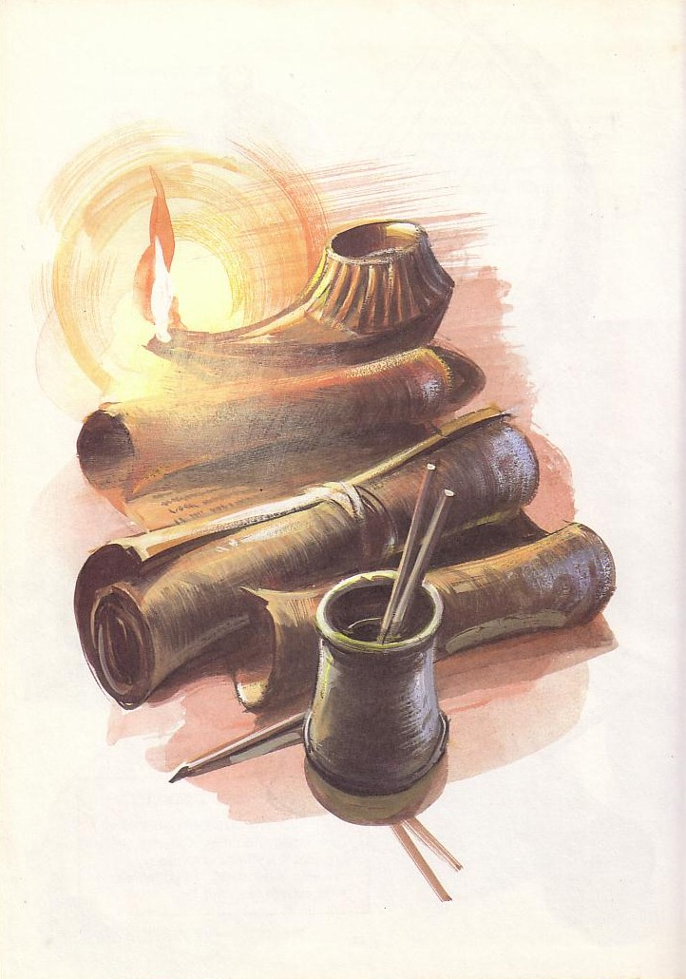
أية أسئلة عن
العرس والعشاء؟

Slide 20
Black

Slide 21


علم الأخرويات • BibleStudyDownloads.org
احصل علي هذا العرض مجانا!
Notes:
ES Eschatology (Future) in Arabic

